Slide 1
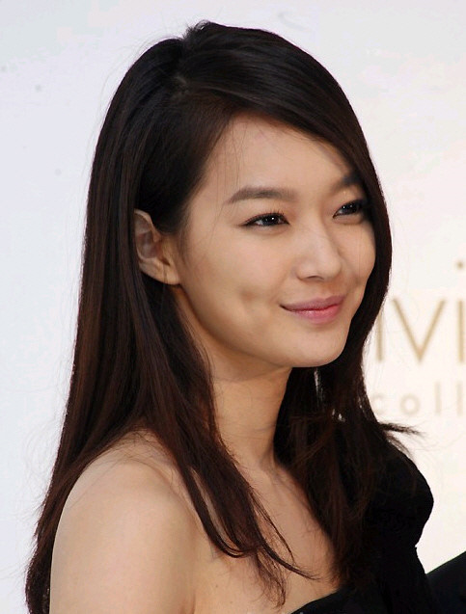

Slide 2
속도

Slide 3
고객

Slide 4
다이

Slide 5
밀폐

Slide 6
계좌

Slide 7
두루

Slide 8
예방

Slide 9
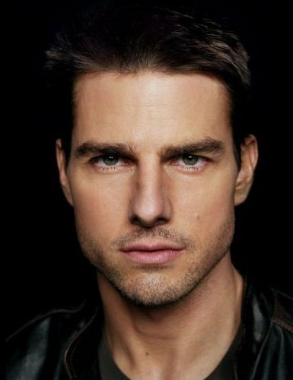

Slide 10
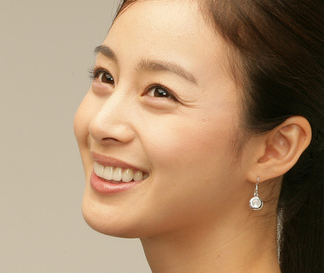

Slide 11
파닭

Slide 12
후라

Slide 13
강강

Slide 14
스테

Slide 15
모래

Slide 16
갈팡

Slide 17
물은

Slide 18
설왕

Slide 19
드래

Slide 20
비트

Slide 21
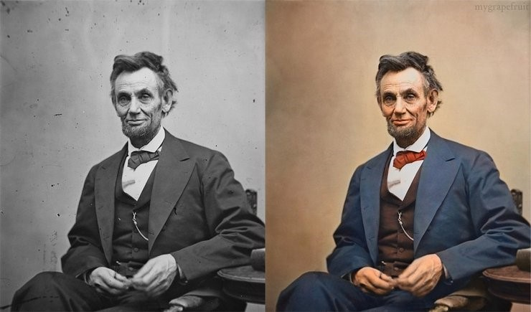

Slide 22
즐겨

Slide 23
유니

Slide 24
다이

Slide 25
저승

Slide 26
어장

Slide 27
즐겨

Slide 28
천지

Slide 29
아카

Slide 30
생년

Slide 31
플라

Slide 32
방방

Slide 33
고객

Slide 34
스파

Slide 35
비밀

Slide 36


Slide 37
공중

Slide 38
대한

Slide 39
헬리

Slide 40
이용

Slide 41
바이

Slide 42
흔들

Slide 43
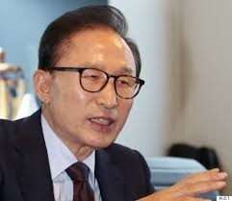

Slide 44
포스

Slide 45
생년

Slide 46
뭉게

Slide 47
데스

Slide 48
고등

Slide 49
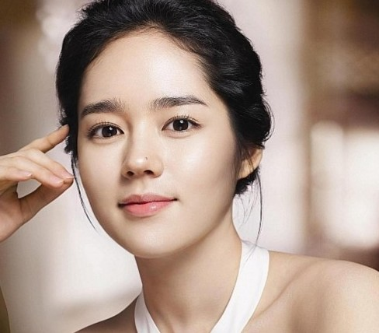

Slide 50
전라

Slide 51
호랑

Slide 52
나무

Slide 53
아프

Slide 54
불가

Slide 55
파인

Slide 56
바른

Slide 57
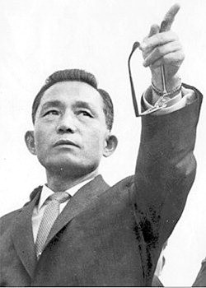

Slide 58
두루

Slide 59
손목

Slide 60
무념

Slide 61
카렐

Slide 62
황금

Slide 63
직사

Slide 64
선글

Slide 65


Slide 66
원두

Slide 67


Slide 68
종이

Slide 69
송이

Slide 70
신용

Slide 71
와이

Slide 72
후라

Slide 73
사자

Slide 74
타임

Slide 75
주의

Slide 76
비밀

Slide 77
맘스

Slide 78
안전

Slide 79
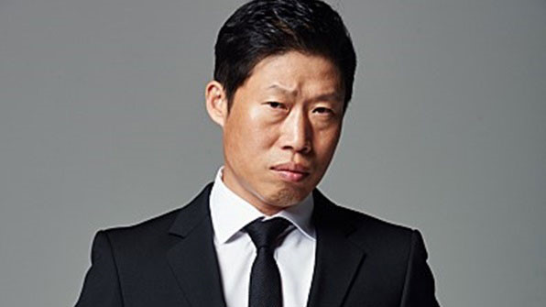

Slide 80
고슴

Slide 81
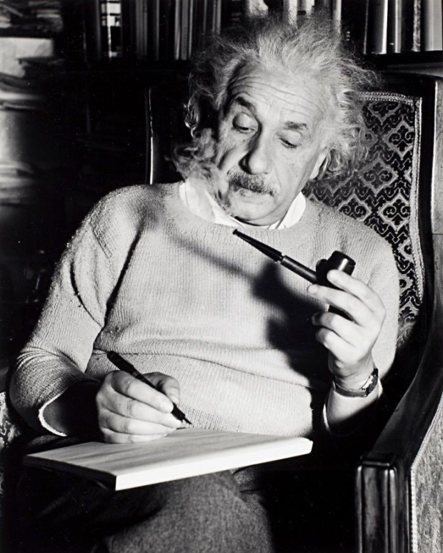

Slide 82
오버

Slide 83
금시

Slide 84
나무

Slide 85
설왕

Slide 86
삼각

Slide 87
총각

Slide 88
알레

Slide 89
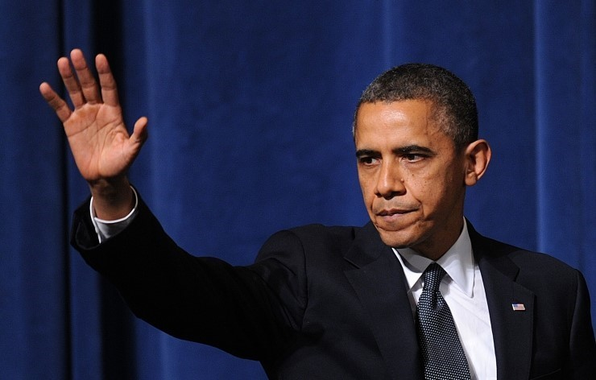

Slide 90
직권

Slide 91
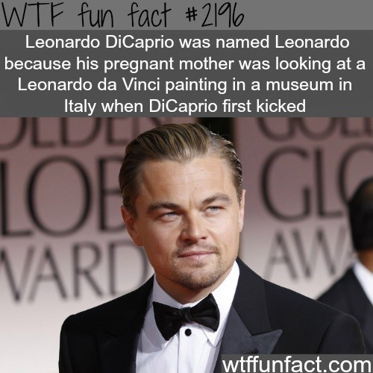

Slide 92
브라

Slide 93
젝스

Slide 94
칠순

Slide 95
롯데

Slide 96
하드

Slide 97


Slide 98
인공

Slide 99
양념

Slide 100
홈페

Slide 101
주의

Slide 102
스파

Slide 103


Slide 104
허수

Slide 105
김치

Slide 106
우리

Slide 107
오버

Slide 108
계좌

Slide 109
모나

Slide 110
동그

Slide 111
어린

Slide 112
샌드

Slide 113
페이

Slide 114
양념

Slide 115
청소

Slide 116
신서

Slide 117
포르

Slide 118
탄수

Slide 119
국어

Slide 120
크레

Slide 121
어벤

Slide 122
업데

Slide 123
고진

Slide 124
전라

Slide 125
타임

Slide 126
초등

Slide 127
아이

Slide 128
비트

Slide 129
그린

Slide 130
일기

Slide 131
삼각

Slide 132
마요

Slide 133
신사

Slide 134
웰시

Slide 135
촛불

Slide 136
해바

Slide 137
우리

Slide 138
하모

Slide 139
고슴

Slide 140
신혼

Slide 141
치과

Slide 142
도시

Slide 143
국민

Slide 144
장화

Slide 145
사자

Slide 146
소녀

Slide 147
코카

Slide 148
현장

Slide 149
소녀

Slide 150
스타

Slide 151
유통

Slide 152
업데

Slide 153
요구

Slide 154
드래

Slide 155
우루

Slide 156
롯데

Slide 157
알레

Slide 158
제품

Slide 159
여자

Slide 160
햇님

Slide 161
파인

Slide 162
페브

Slide 163
사용

Slide 164
골드

Slide 165
뭉게

Slide 166
비트

Slide 167
종이

Slide 168
안전

Slide 169
바디

Slide 170
전라

Slide 171
학생

Slide 172
네덜

Slide 173
모차

Slide 174
된장

Slide 175
비타

Slide 176
술래

Slide 177
신데

Slide 178
카페

Slide 179
오토

Slide 180
블랙

Slide 181
미끄

Slide 182
텔레

Slide 183
박테

Slide 184
종이

Slide 185
영어

Slide 186
저승

Slide 187
핸드

Slide 188
두부

Slide 189
쓰레

Slide 190
영웅

Slide 191
김치

Slide 192
도원

Slide 193
타임

Slide 194
세숫

Slide 195
아디

Slide 196
어린

Slide 197
태권

Slide 198
공지

Slide 199
스파

Slide 200
낄끼

Slide 201
페이

Slide 202
중고

Slide 203
헤드

Slide 204
충청

Slide 205
카페

Slide 206
삼시

Slide 207
홈플

Slide 208
주의

Slide 209
십중

Slide 210
일기

Slide 211
도원

Slide 212
허리

Slide 213
대한

Slide 214
뭉게

Slide 215
다다

Slide 216
계란

Slide 217
허리

Slide 218
국회

Slide 219
돼지

Slide 220
알람

Slide 221
호랑

Slide 222
고슴

Slide 223
과유

Slide 224
멜로

Slide 225
바른

Slide 226
다이

Slide 227
스타

Slide 228
계좌

Slide 229
마요

Slide 230
코카

Slide 231
직사

Slide 232
쇠똥

Slide 233
뉴발

Slide 234
롯데

Slide 235
일편

Slide 236
버터

Slide 237
생로

Slide 238
버터

Slide 239
보노

Slide 240
자일

Slide 241
현장

Slide 242
하이

Slide 243
바이

Slide 244
십중

Slide 245
어장

Slide 246
퀵서

Slide 247
백과

Slide 248
신혼

Slide 249
누네

Slide 250
금상

Slide 251
고객

Slide 252
비타

Slide 253
카카

Slide 254
브로

Slide 255
생년

Slide 256
누네

Slide 257
생활

Slide 258
충청

Slide 259
남자

Slide 260
파인

Slide 261
인생

Slide 262
인어

Slide 263
어린

Slide 264
피라

Slide 265
영어

Slide 266
닭가

Slide 267
국가

Slide 268
쇠똥

Slide 269
트와

Slide 270
요구

Slide 271
사주

Slide 272
스타

Slide 273
오토

Slide 274
붉은

Slide 275
고속

Slide 276
카사

Slide 277
동서

Slide 278
올리

Slide 279
오토

Slide 280
닭볶

Slide 281
스마

Slide 282
경상

Slide 283
백설

Slide 284
개과

Slide 285
블루

Slide 286
리락

Slide 287
연지

Slide 288
발레

Slide 289
프로

Slide 290
삼성

Slide 291
삼각

Slide 292
카페

Slide 293
전통

Slide 294
겨울

Slide 295
호랑

Slide 296
된장

Slide 297
아기

Slide 298
방방

Slide 299
블랙

Slide 300
카놀

Slide 301
국민

Slide 302
프로

Slide 303
신혼

Slide 304
붉은

Slide 305
아이

Slide 306
비밀

Slide 307
배추

Slide 308
나폴

Slide 309
경상

Slide 310
알레

Slide 311
동문

Slide 312
성형

Slide 313
공중

Slide 314
간장

Slide 315
스승

Slide 316
다다

